Slide 1

Rilevamento di stallo
By Sanjay and Arvind Seshan

Slide 2
Obiettivi della lezione
Imparare che cosa è il rilevamento di stallo
Imparare come il rilevamento dello stallo posso aiutare il vostro robot a riprendersi dagli guasti e dagli errori
Imparare come passare blocco successivo quando il robot è andato in stallo
Prerequisiti: blocchi matematici, fili dei dati, blocchi logici, Loop, blocchi di movimento

Slide 3
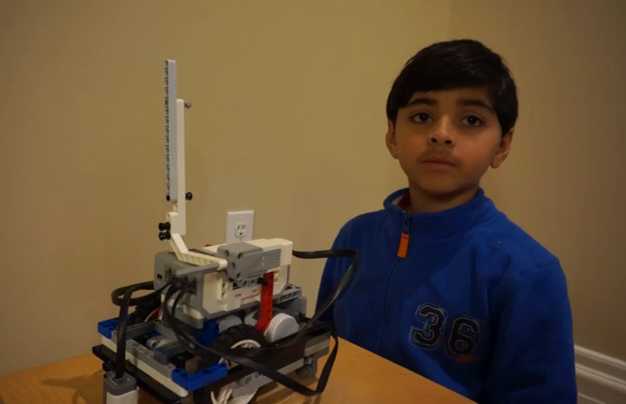
Cos’è il rilevamento di stallo e perché usarlo?
Il rilevamento di stallo è un codice che ferma i vostri motori quando si bloccano
Se siete una squadra di FLL, sarete costretti a prendere il robot dal campo e subire una penalità per questo motivo
Quando utilizzate delle tecniche di rilevazione di stallo, il vostro robot passerà al blocco successivo e non si bloccherà
Nel video, il robot deve muovere il braccio prima di dire la frase “Good job”. Però, se il motore si blocca, non dirà mai la frase programmata.
Cliccare sul Video per vedere una rilevazione di stallo

Slide 4
Muoversi gradi vs. Muoversi per secondi
Nella nostra lezione sui blocchi di movimento (livello intermedio), abbiamo detto che utilizzando la modalità di movimento per gradi il motore potrebbe bloccarsi
Abbiamo detto che muoversi per secondi (tempo) aiuta ad impedire gli stalli, ma purtroppo non fornisce un movimento accurato
Esistono solo queste due possibilità?
Come potete fare per utilizzare il movimento per gradi che è più accurato e prevenire gli stalli?
Ve lo mostreremo in questa lezione

Slide 5
Requisiti
In questa lezione, avete bisogno di un braccio o collegato ad un motore
Abbiamo scritto questo codice utilizzando un motore medio collegato al motore A – potete cambiare la configurazione secondo le vostre necessità
Iniziamo eseguendo il codice EV3 fornito. Partiamo con lo Step 1

Slide 6
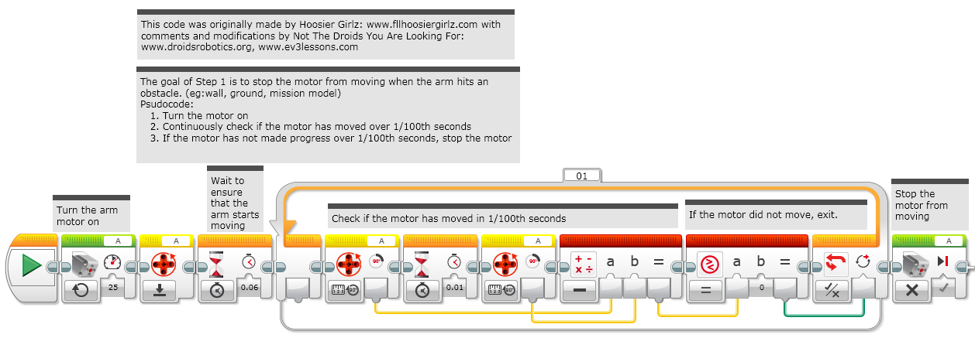
Step 1: muoversi finché si va in stallo
Lo scopo dello Step 1 è fermare il motore quando il braccio urta un ostacolo. (per esempio un muro, il pavimento, un modello di missione)
Pseudo codice:
Accendere il motore2
Controllare continuamente se il motore si è mosso oltre 1/100 di secondo
Se il motore non si è mosso per 1/100 di secondo, fermarlo
Aspettare per accertarsi che il braccio si muova
Accendere il motore del braccio
Spegnere il motore
Controllo se il motore si è mosso per1/100 di secondo
Se il motore non si è mosso, uscire

Slide 7
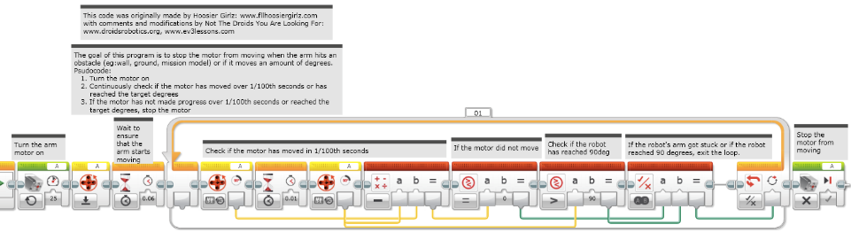
Step 2A: muoversi per gradi+ rilevamento di stallo
Lo scopo di questo programma è di fermare il motore con il braccio urtò un ostacolo (per esempio un muro, alimento, un modello di missione) o se si muove di una certa quantità di gradi.
Pseudocodice:
Accendere il motore
Controllare continuamente se il motore si è mosso per 1/100 di secondo o se ha raggiunto il target di gravi
Se il motore non ha fatto movimenti per 1/100 di secondo oppure raggiunto i gradi programmati, fermarlo
Accendere il motore del braccio
Aspettare che il braccio si muova
Se il motore non si muove …
Controllare se il robot ha raggiunto 90°
Se il motore del braccio raggiunge 90°, esce dal loop
Spegnere il motore
Controllare se il motore si è mosso per1/100 di secondo

Slide 8
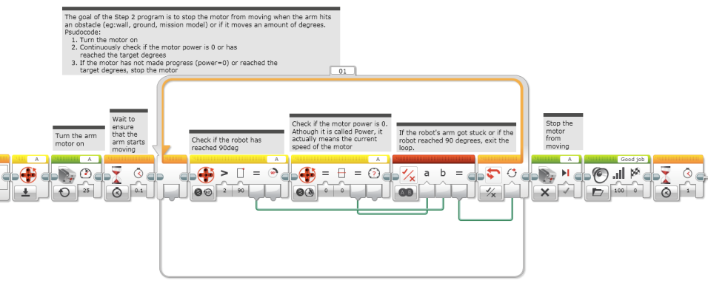
Step 2B: Modalità alternativa per muoversi per gradi+ rilevamento di stallo
Lo scopo del programma nello step 2 è di fermare il motore con il braccio urtò un ostacolo (per esempio un muro, alimento, un modello di missione) o se si muove di una certa quantità di gradi.
Pseudocodice:
Accendere il motore
Controllare continuamente se la potenza del motore zero oppure se ha raggiunto il target di gradi
Se il motore non ha fatto movimenti (Potenza=0) oppure ha raggiunto i gradi programmati, fermarlo
Aspettare che il braccio si muova
Controllare se la potenza del motore è zero. Sebbene sia chiamata potenza, in realtà rappresenta la velocità del motore
Controllare se il motore del braccio ha raggiunto i 90°
Se il motore del braccio si ferma o se il robot raggiunge 90°, esce dal loop
Spegnere il motore
Accendere il motore del braccio
Questi blocchi servono solo per l’esempio nel video

Slide 9
Guida alla discussione
Cos’è uno stallo? Risposta. Quando il motore si blocca ed il programma non può passare al prossimo blocco.
Perché il rilevamento di stallo è utile? Risposta. Perché quando il robot va in stallo, essa permette di ignorare il blocco incriminato e passare al successivo

Slide 10

Crediti
Questo tutorial è stato creato da Sanjay Seshan and Arvind Seshan
Altre lezioni sono disponibili nel sito www.ev3lessons.com
Traduzione: Giuseppe Comis
Questo lavoro è soggetto a Creative Commons Attribution-NonCommercial-ShareAlike 4.0 International License.

